Slide 1
CHAPTER 18
COST CONTROL

Slide 2
제1장 History and Basic Concepts
제2장 Preparing the Bid Package
제3장 Issues During Construction
제4장 Contracts
제5장 Legal Structure
제6장 Impact of Taxes
제7장 Project Planning
제8장 Project Scheduling
제9장 Scheduling: Program Evaluation and Review Technique Networks and Linear Operations
제10장 Resource-Related and Advanced Linear Scheduling Techniques
제11장 The Mathematics of Money
제12장 Project Cash Flow
제13장 Project Funding
제14장 Equipment Ownership
제15장 Equipment Productivity
제16장 Construction Labor
제17장 Estimating Process
제18장 Cost Control
제19장 Materials Management
제20장 Safety

Slide 3
18.1 Cost Control as a Management Tool
The early detection of actual or potential cost overruns (비용초과) in field construction activities is vital to management. 관리의 핵심은 자금이 모자라는 상황을 조기에 파악하는 것
Cost control eliminates such overruns or minimizes their impact. 원가관리는 비용초과를 예방하거나, 비용초과가 발생하는 경우 그 영향을 최소화 함
원가관리 자료는 미래 견적을 위한 기초자료로 활용될 수 있음

Slide 4
18.2 Project Cost Control Systems
원가 계정 정의
원가 계획
원가 자료 수집
원가 보고
원가 조정
계획
계획 대비 실적
실적
미래 사용을 위해 자료 보관
FIGURE 18.1 Steps in cost control

Slide 5
18.3 Cost Accounts
직접비 계정
거래내역을 적은 원장
간접비 계정
Cost Code
Cost Code
The first step in establishing a cost control system for a construction job is the definition of project-level cost centers. 첫 단계는 비용센터 정의
Cost center → Cost account. 비용 계정
Cost account → Cost code. 비용 코드

Slide 6
18.4 Cost Coding Systems (1/3)
건설 특성에 따라 다양한 코드체계 존재.
빌딩 건설 : MasterFormat (MF) Uniform Construction Index (UCI)
도로 건설 : American Road Builder (ARB)

Slide 7
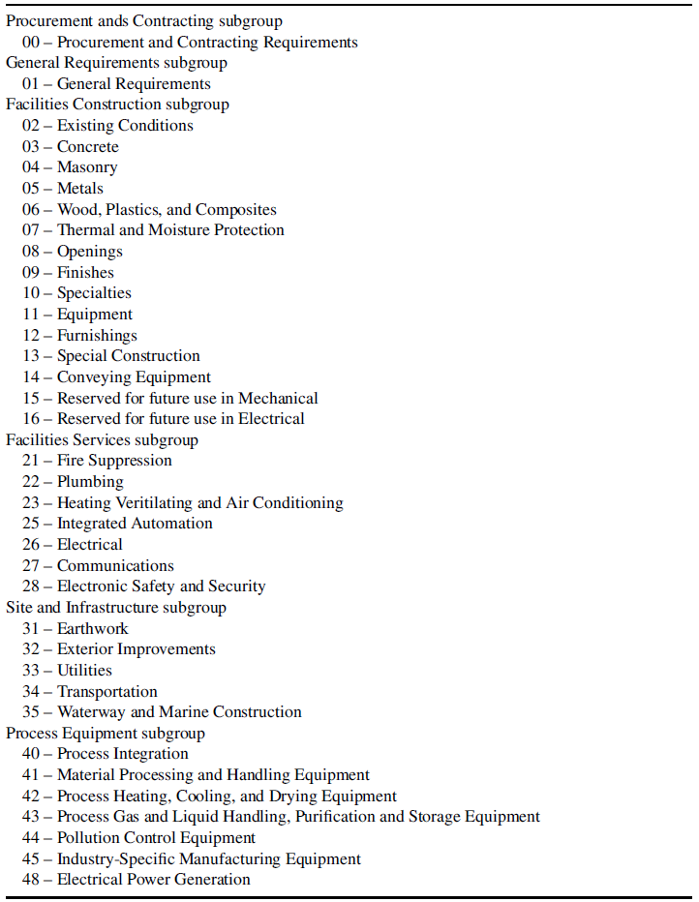
18.4 Cost Coding Systems (2/3)
(Site Work)
TABLE 18.1 Major Divisions in CSI’s MasterFormat Uniform Construction Index 2014
Revision → 건축에 특화된 코드 체계
Construction Specifications Institute

Slide 8
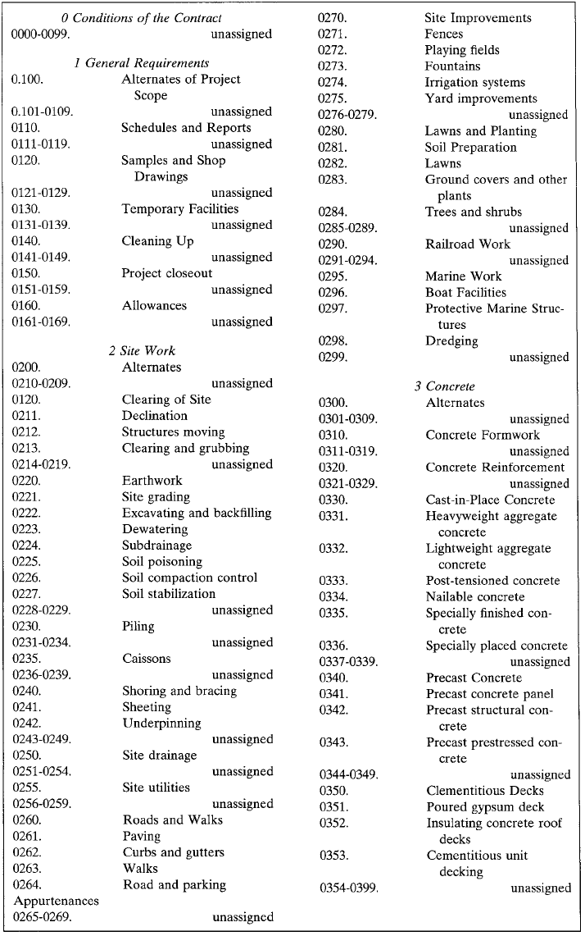
18.4 Cost Coding Systems (3/3)
Figure 18.3 Detailed codes for classification within
Uniform Construction Index (UCI)

Slide 9
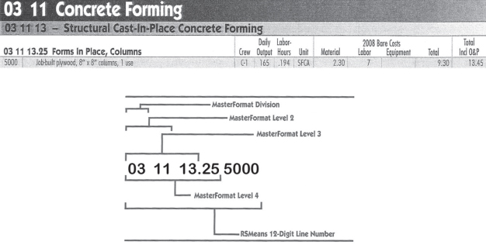
18.5 Project Cost Code Structure (1/2)
The MasterFormat code as used by the R. S. Means Building Construction Cost Data identifies four levels of detail. MasterFormat 4 계층으로 세분화 가능
Level 1: 03 concrete items, Level 2: 03 11 concrete forming, Level 3: 03 11 13 structural cast-in-place concrete forming, Level 4: 03 11 13.25 forms in place
L1. 콘크리트 공사 → L2. 콘크리트 성형 → L3. 현장 타설 → L4. 현장 거푸집
①
②
③
④
⑤
Structural cast in place concrete forms made of plywood and used once for job-built 8" × 8" columns → L5. 현장 거푸집 종류
FIGURE 18.4 UCI cost (line item) structure in the MasterFormat code

Slide 10
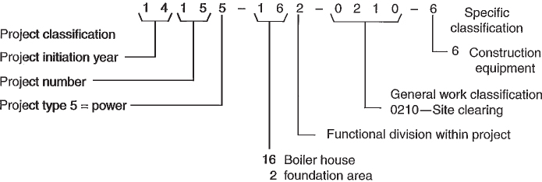
18.5 Project Cost Code Structure (2/2)
1. Labor
2. Permanent materials
3. Temporary materials
4. Installed equipment
5. Expendables
6. Construction equipment
7. Supplies
8. Subcontract
9. Indirect
1. Year in which project was started (2014)
2. Project control number (15)
3. Project type (5 for power station)
4. Area code (16 for boiler house)
5. Functional division (2, indicating foundation area)
6. General work classification (0210, indicating site clearing)
7. Distribution code (6, indicating construction equipment)
FIGURE 18.5 Classification of accounts: typical data structure for a computerized cost code

Slide 11
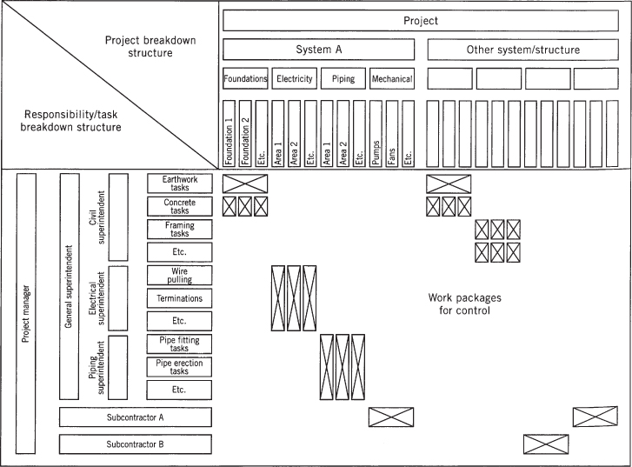
18.6 Cost Accounts for Integrated Project Management (1/4)
물리적 구성요소
Control
Account
과업
Concrete tasks on foundation 1
FIGURE 18.6 Project control matrix

Slide 12
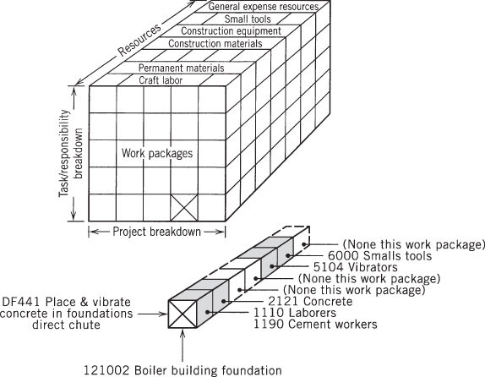
18.6 Cost Accounts for Integrated Project Management (2/4)
필요 자원
차원 추가
(자재, 인력, 장비)
과업
물리적 구성요소
과업
필요 자원
차원 추가
(자재, 인력, 장비)
물리적 구성요소
FIGURE 18.7 Three-dimensional visualization of work package-oriented cost accounts

Slide 13
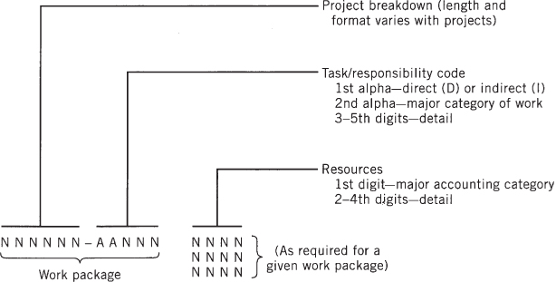
18.6 Cost Accounts for Integrated Project Management (3/4)
물리적 구성요소
과업
필요 자원
1 2 1 0 0 2
D F 4 4 1
2 1 2 1
FIGURE 18.8 Basic cost code structure

Slide 14
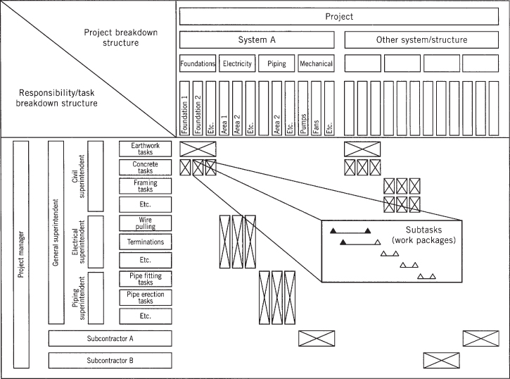
18.6 Cost Accounts for Integrated Project Management (4/4)
일정계획은 서브태스크(액티비티) 단위로 관리
FIGURE 18.9 Project control matrix with scheduling of subtasks

Slide 15
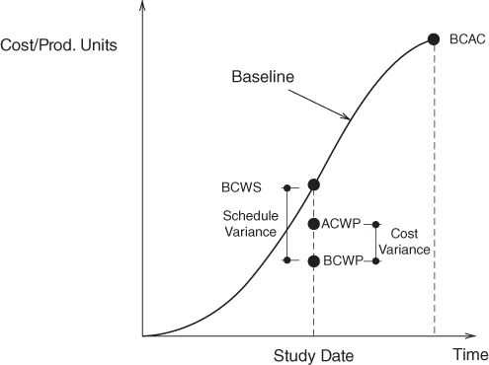
18.7 Earned Value Method (1/7) 공정원가 통합 관리 방안
종료시점
계획원가
Budgeted Cost of
At Completion
계획원가(실행예산):
특정시점까지 완료해야할 작업에 배분된 예산
Budgeted Cost of
Work Schedule
실투입비:
특정시점까지 완료한 작업에 소요된 실제 비용
Actual Cost of
Work Performed
공정관리
(진도 느림)
= Work Performed - Work Schedule
(-값 : 부정, + 값 : 긍정적 상황)
원가관리 (예산 초과)
= Budgeted Cost – Actual Cost
(-값 : 부정, + 값 : 긍정적 상황)
Budgeted Cost of
Work Performed
실적원가(기성):
특정시점까지 완료한 작업에 배분된 예산
FIGURE 18.10 Control values for earned value analysis

Slide 16
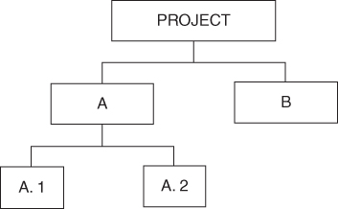
18.7 Earned Value Method (2/7)
FIGURE 18.11 A simple project hierarchy

Slide 17
18.7 Earned Value Method (3/7)
Actual Quantity of Work Performed
Budgeted Quantity At Completion
종료시점
계획원가
종료시점
계획물량
AQWP
BQAC
BCAC
ACWP
BCWP
실투입비
실작업량
BCAC⋅PC
종료 시점의
원가 추정치
물량진도
실적원가
Estimated Cost At Completion
=35/105
=100×0.33
=100×(40/33.3)
=60/77
=50×0.78
=50×(35/39.0)
=100/125
=65×0.80
=65×(50/52.0)
= 100 × 124.3 / 215
현재 생산성으로 진행되어 프로젝트가 종료되면 원래 예산 215보다 12.5가 증가한 227.5의 비용이 소요될 것으로 추정됨.

Slide 18
18.7 Earned Value Method (4/7)
비용차이
- 값 : 부정, + 값 : 긍정적 상황
일정차이
비용지출지수
<1 값 : 부정, >1 값 : 긍정적 상황
일정수행지수
예산
−
실적
− 증가 : 예산 초과
+ 절감 : 예산 범위 내
예산/실적
< 1 : 예산 초과
> 1 : 예산 범위 내
실행
−
계획
− 지연 : 일정 밖
+ 빠름 : 일정 내
실행/계획
< 1 : 공기 지연
> 1 : 공기 빠름

Slide 19
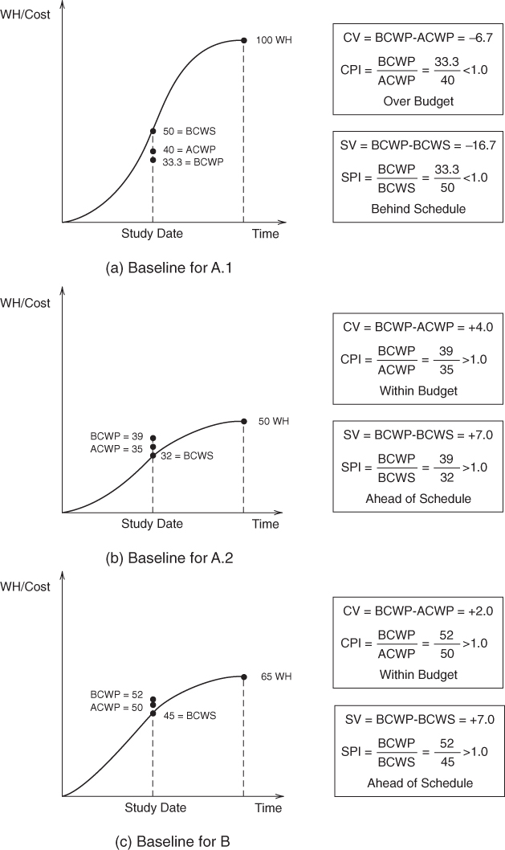
18.7 Earned Value Method (5/7)
- 증가 : 예산 초과
< 1 : 예산 초과
계획원가
- 지연 : 일정 밖
실투입비
실적원가
< 1 : 공기 느림
비
용
일
정
+ 절감 : 예산 범위 내
> 1 : 예산 범위 내
+ 빠름 : 일정 내
> 1 : 공기 빠름
+ 절감 : 예산 범위 내
> 1 : 예산 범위 내
FIGURE 18.12 States of control account for single project
+ 빠름 : 일정 내
> 1 : 공기 빠름

Slide 20
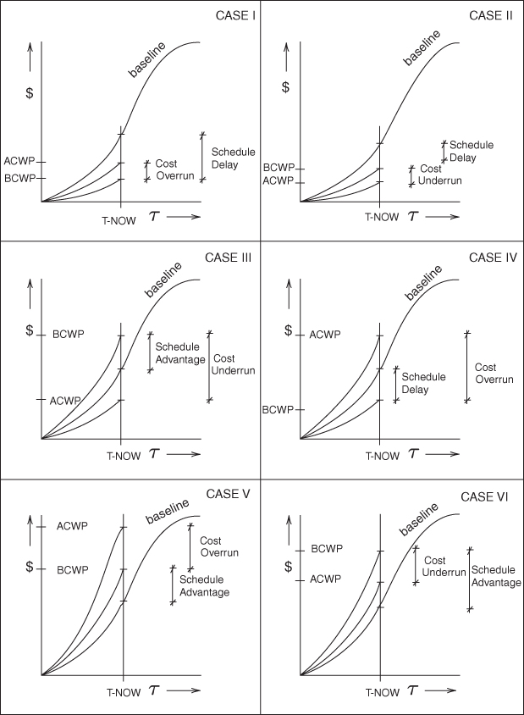
18.7 Earned Value Method (6/7)
비용
초과
비용
절감
Cost Schedule | Overrun | Underrun
Delay | I, IV | II
Advantage | V | III, VI
공기
느림
공기
빠름
FIGURE 18.13 Scenarios for permutations among ACWP, BCWP, and BCWS

Slide 21
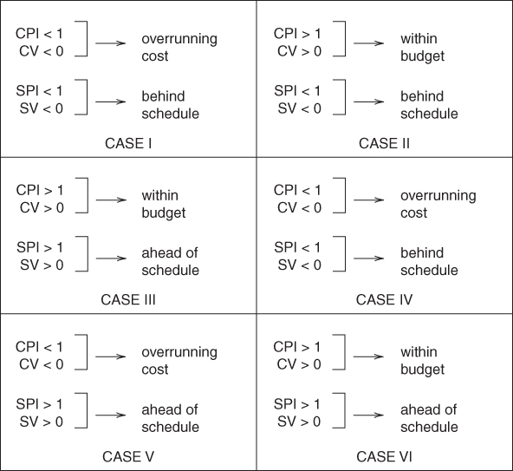
18.7 Earned Value Method (7/7)
비용
초과
비용
절감
Cost Schedule | Overrun | Underrun
Delay | I, IV | II
Advantage | V | III, VI
공기
느림
공기
빠름
TABLE 18.3 Values of CPI, CV, and SPI, SV for the Six Scenarios (Singh, 1991)

Slide 22
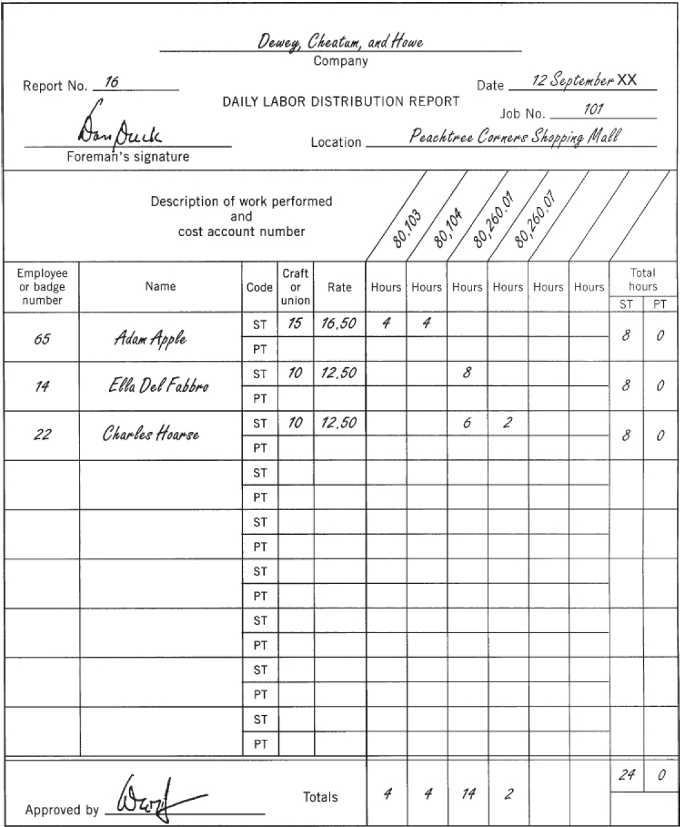
18.8 Labor Cost Data Collection (1/2)
비용 계정
비용계정별로 인건비 집계
operating engineer (equipment operator)
FIGURE 18.14 Foreperson’s daily labor distribution report

Slide 23
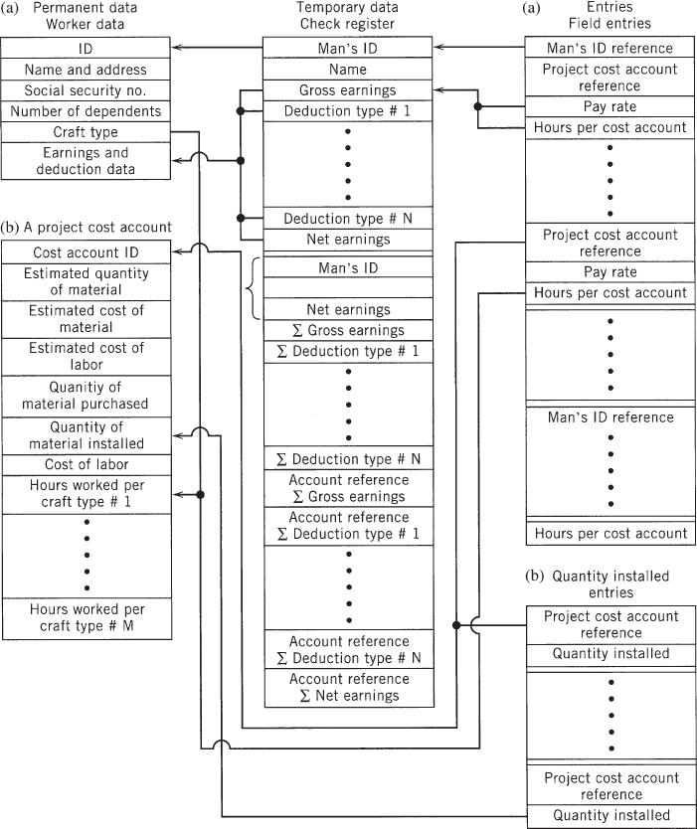
18.8 Labor Cost Data Collection (2/2)
작업자 정보
입력 자료 검증
작업자 정보
비용 계정 정보
급여정보 집계 체계
작업량 정보
FIGURE 18.15
Payroll data structure
생성 정보
입력 정보

Slide 24
18.9 Charges for Indirect and Overhead Expense
Contractor-incurred expenses associated with the construction of a given facility relate to: 건설에 소요되는 비용은 직접비와 간접비로 크게 나눠볼 수 있음
Direct cost consumed in the realization of a physical sub-element of the project (e.g., labor and material costs involved in pouring a slab). 직접비: 인건비, 자재비, 장비비 등
Production support costs (Indirect cost) incurred by the project-related support resources or required by the contractor (e.g., superintendent’s salary, site office costs, various project-related insurances) costs associated with the operation and management of the company as a viable business entity (e.g., home office overhead, such as the costs associated with preparation of payroll in the home office, preparation of the estimate, marketing, and salaries of company officers). 간접비: 관리자 급여, 현장사무소 경비, 보험료, 본사 경비 등

Slide 25
18.10 Project Indirect Costs
The contractor calculates the direct costs (as defined previously) and multiplies these charges by a percentage factor to cover both project indirects and home office fixed overhead. 일반적으로 간접비는 직접비에 대한 비율로 표시 → 직접비 : 200,000, 간접비 비율 : 20%, 간접비 = 200,000 × 20% = 40,000, 이윤 : 10%, 총입찰액 = 240,000 * 1.1 = 264,000
쓰레기 수거
간접 인건비
FIGURE 18.16 Labor cost report (some typical line items)

Slide 26
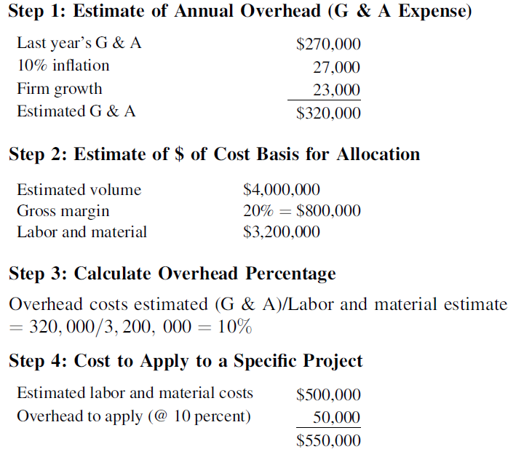
18.11 Fixed Overhead
The calculation of the home office overhead allocation factor: 본사 경비 비율 추정 : 전년 실적 → 후년 예측
General & Administrative
전년도 비용
물가 상승
기업 규모 증가
추정 G&A
부과 해야할 경비 추정
예상 매출
이윤
예상 원가 = 예상 매출 - 이윤
부과 대상 예상 원가(직접비) 추정
부과 비율 결정
경비 : 직접비의 10% 부과
경비 결정

Slide 27
18.12 Considerations in Establishing Fixed Overhead (1/2)
고정비: 간접비 성격, 변동비: 직접비 성격
PC = PS/(100 – PS)
직접비에 대한 경비 부과 비율(경비비율) = 총비용 중 경비 비중 / (100% - 총비용 중 경비 비중)
PC = percentage applied to the project’s total direct cost for the coming year (경비/직접비)
PS = percentage of total volume in the reference year incurred as G & A expense (경비/총비용)
경비(간접비) : 800,000, 총물량: 4,000,000, 직접비: 3,200,000
경비비율(PC) = 800,000 / 3,200,000 = 25% ← 경비비율은 직접비에 대한 경비의 비율 : 분모가 직접비
총비용 중 경비 비중(PS) = 800,000 / 4,000,000 = 20% : PS가 주어져 있는 경우
직접비에 대한 경비 부과 비율, PC = 20% / (100% -20%) = 25%
직접비: $1,000,000, 경비(25%): $250,000, 이익률: 10%
총입찰액 = $1,000,000 + $250,000 + ($1,000,000 + $250,000) × 0.1 = $1,375,000

Slide 28
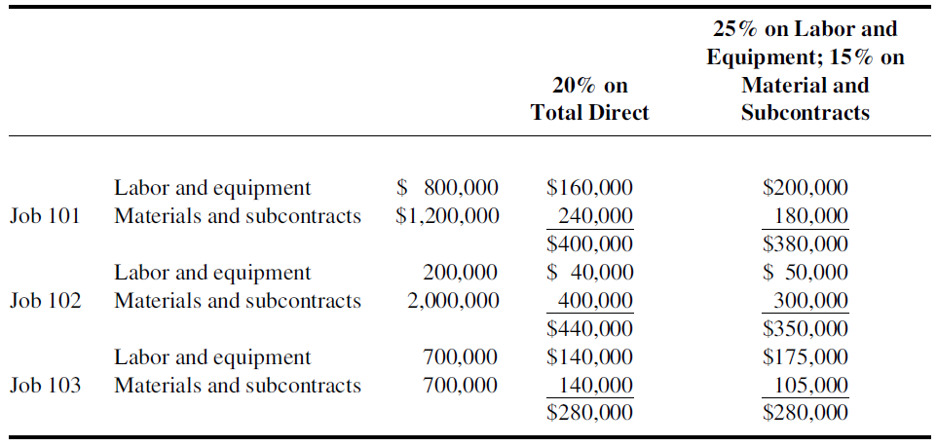
18.12 Considerations in Establishing Fixed Overhead (2/2)
경비 추정 방법 I
모든 항목에 동일 비율 적용
경비 추정 방법 II
항목마다 다른 비율 적용
-25%
-15%
-25%
20%
-15%
-25%
-15%
Comparison of Fixed Overhead Rate Structures

